Slide 1
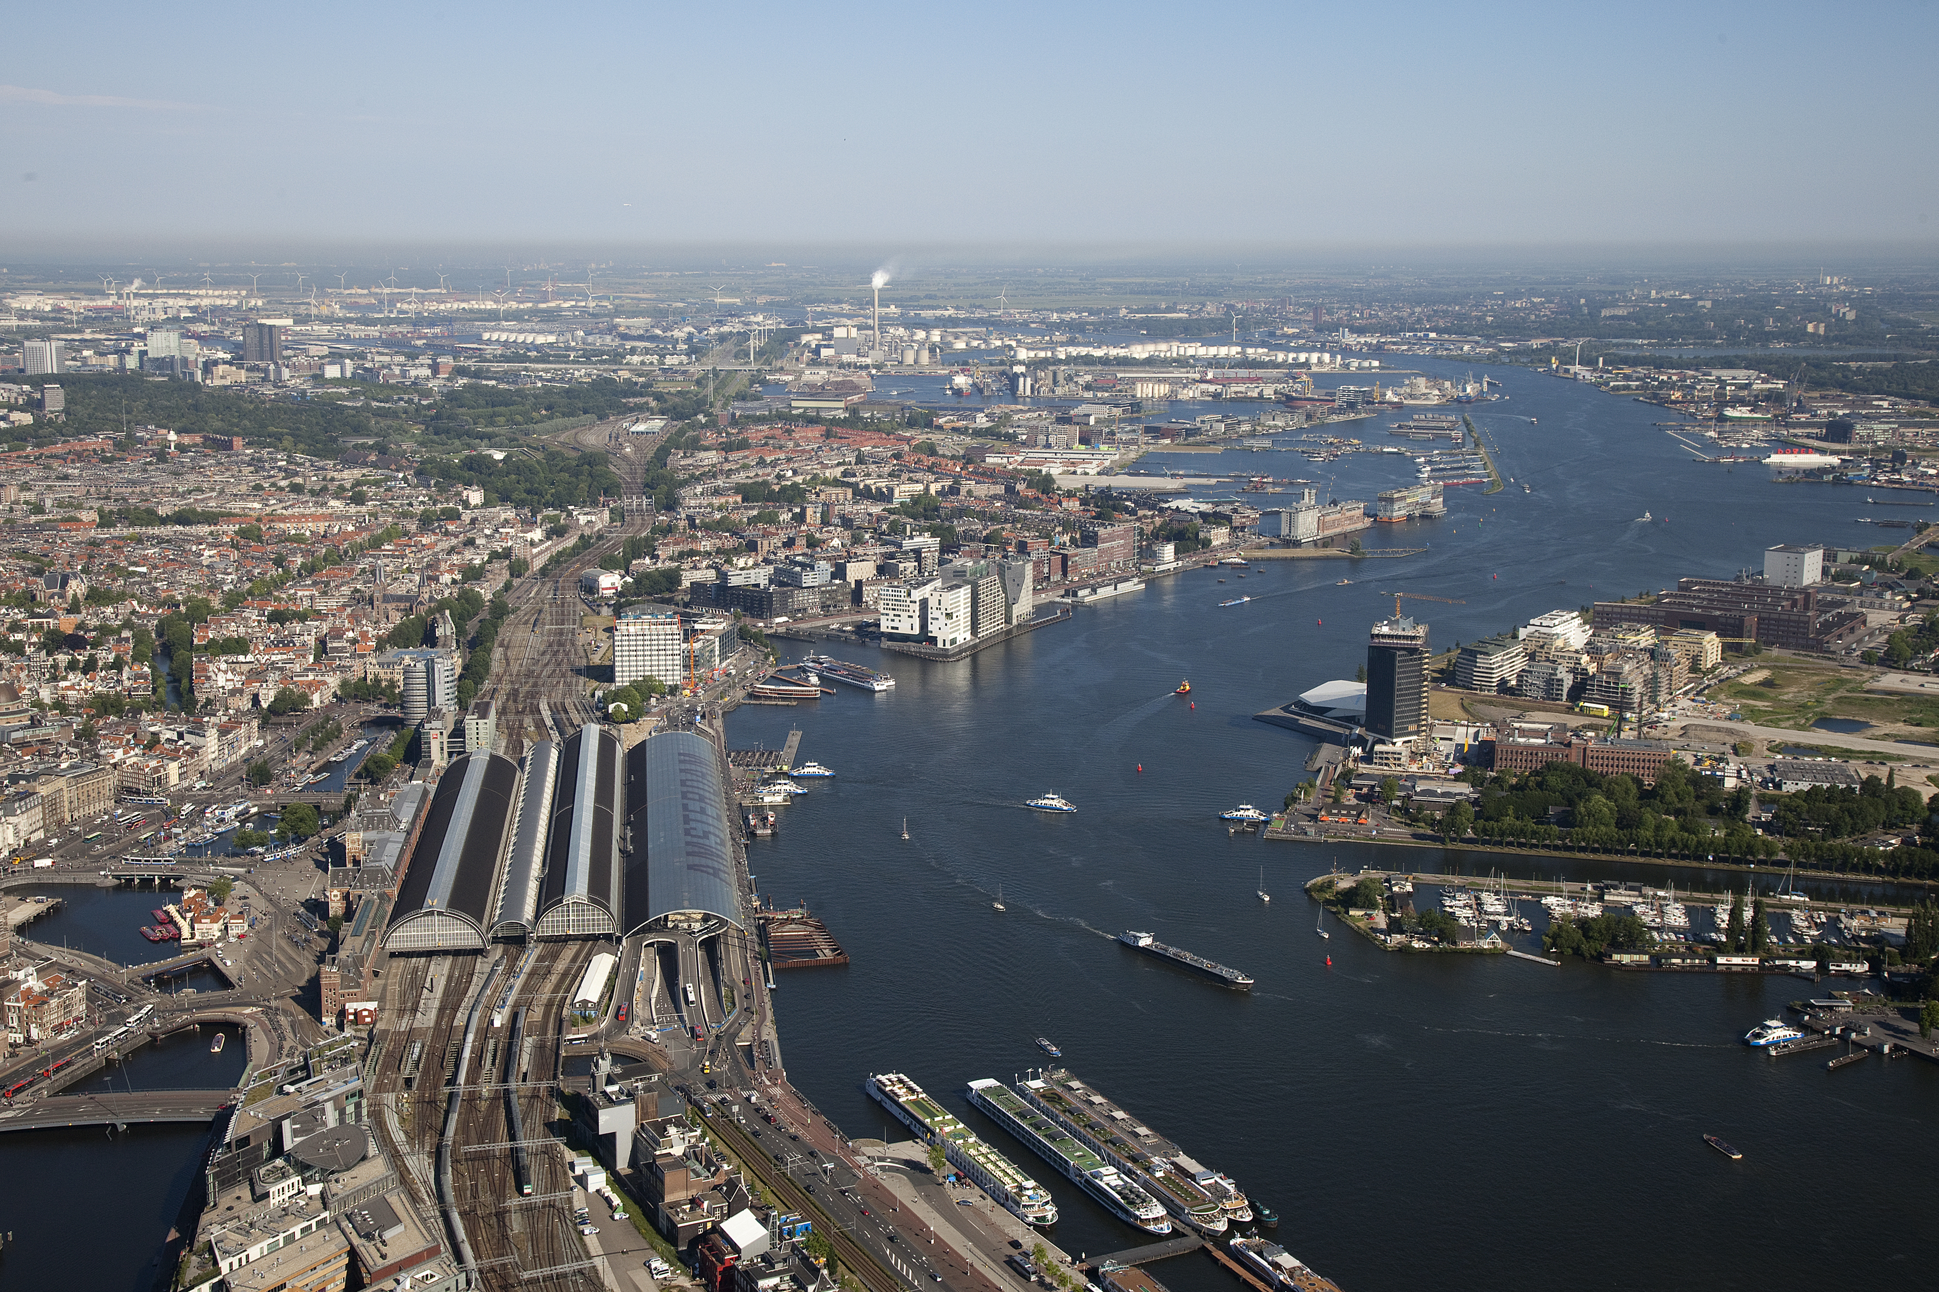
Metropool Regio Amsterdam

Slide 2
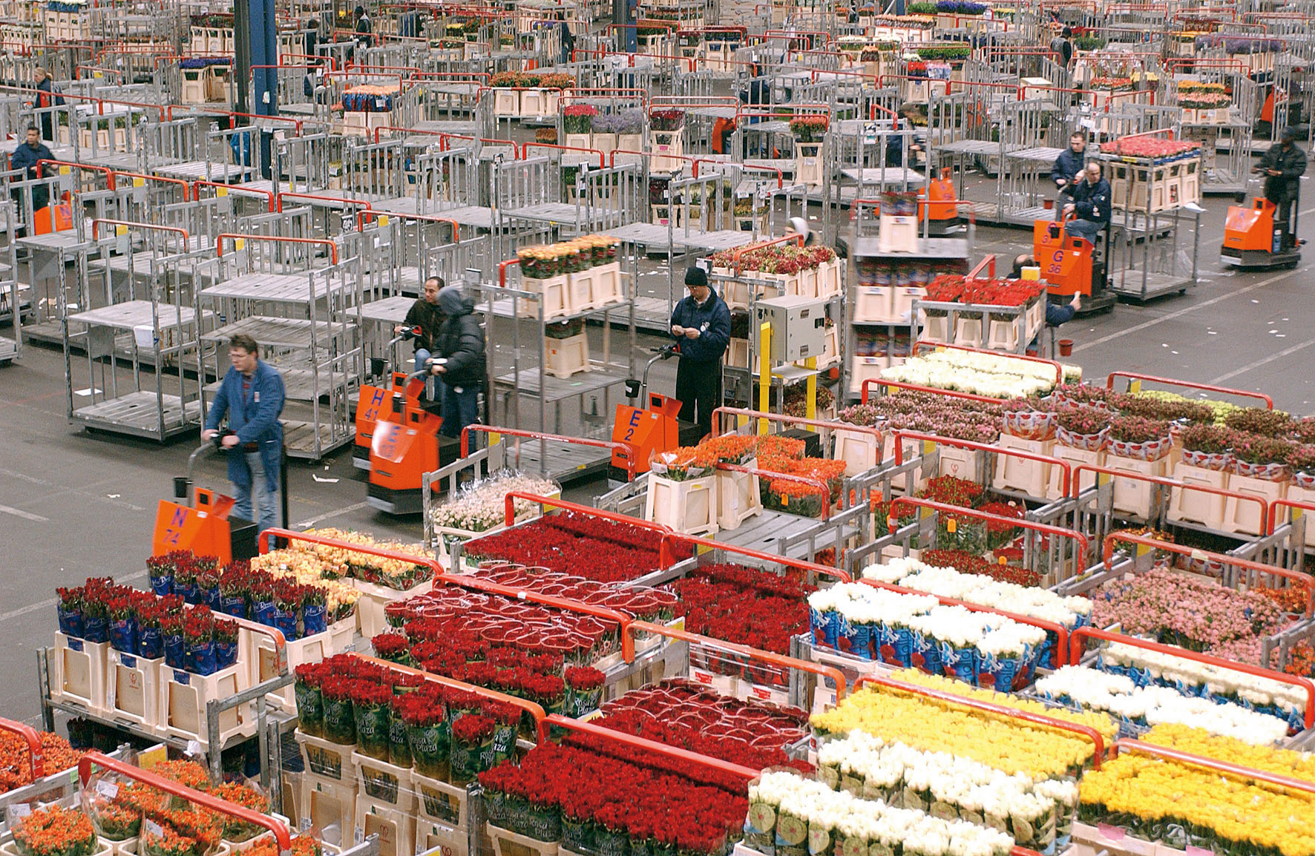
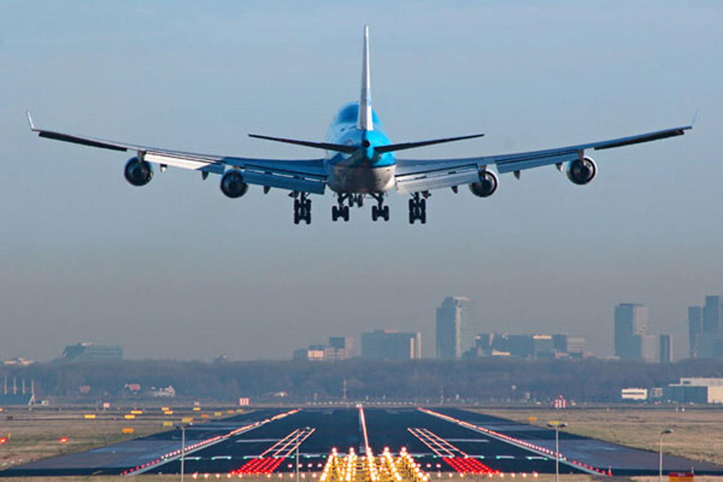
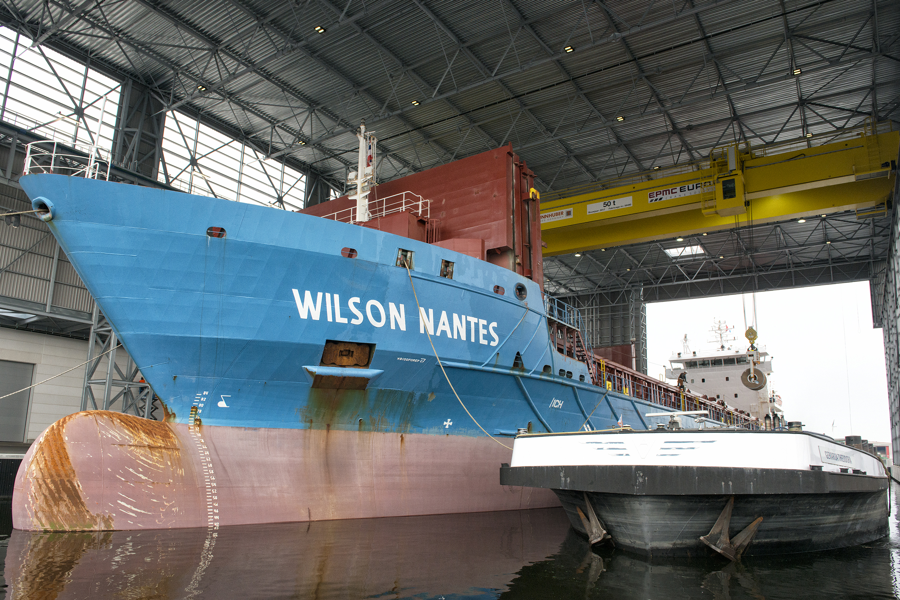
Het gaat goed...

Slide 4
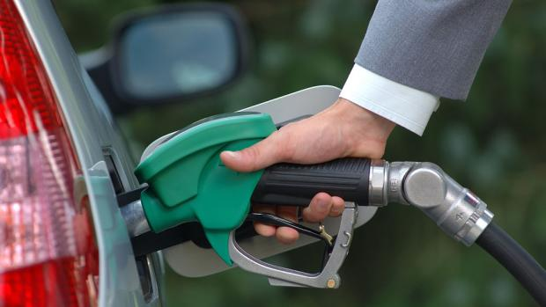
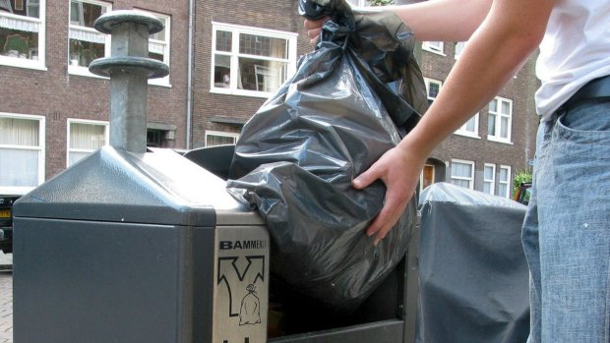

Slide 5
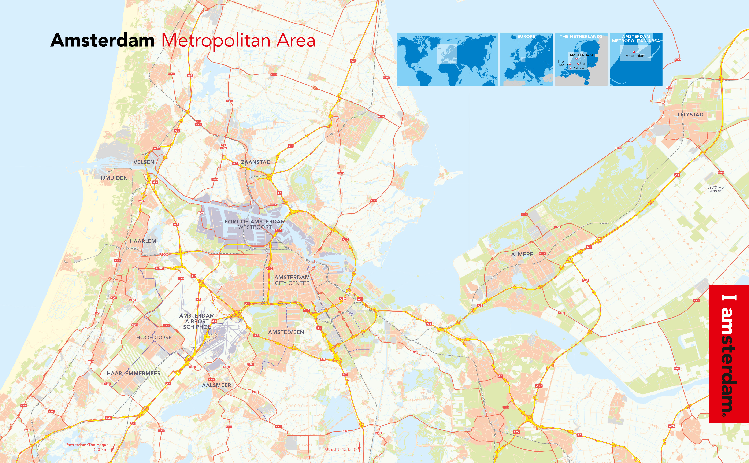
samenwerken
+
innoveren
energietransitie
circulaire economie
mobiliteit en bereikbaarheid
digitalisering

Slide 6
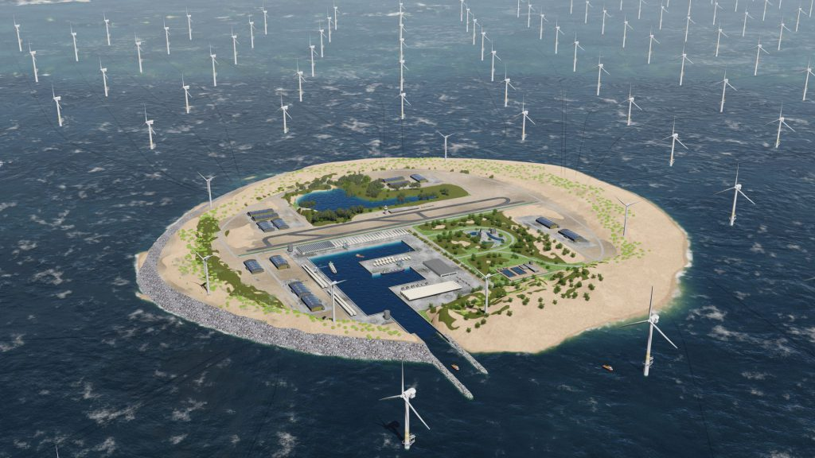
energietransitie

Slide 7
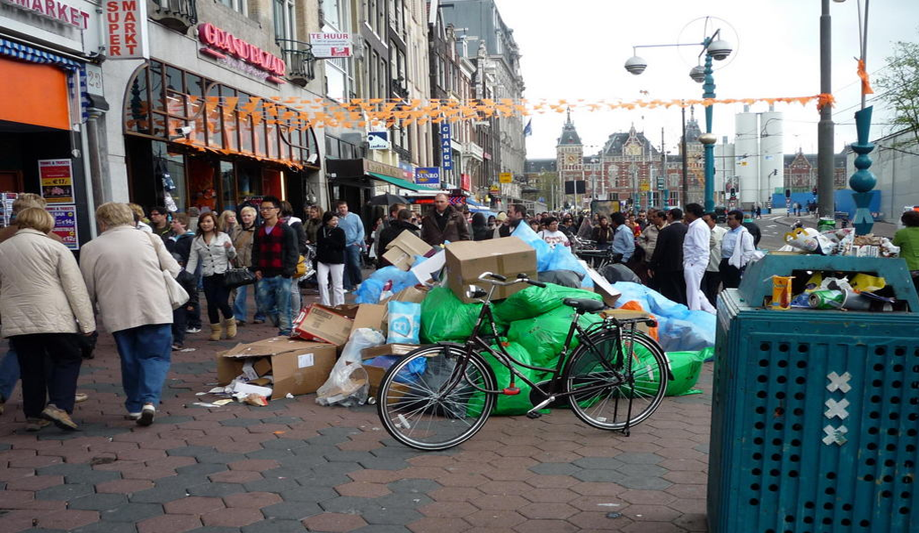
circulaire economie

Slide 8
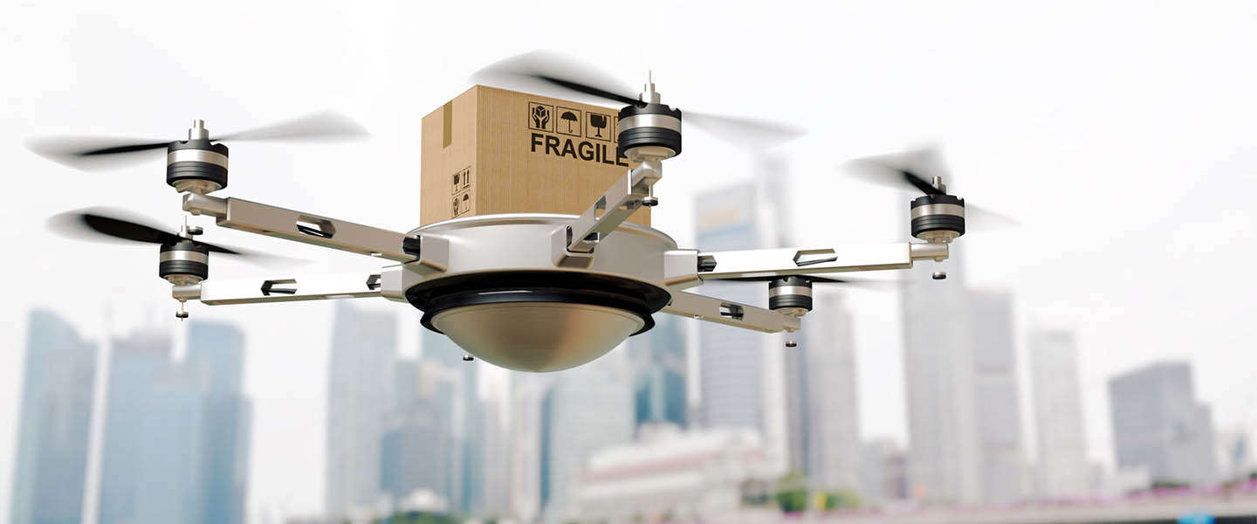
mobiliteit en bereikbaarheid

Slide 9
digitalisering

Slide 10
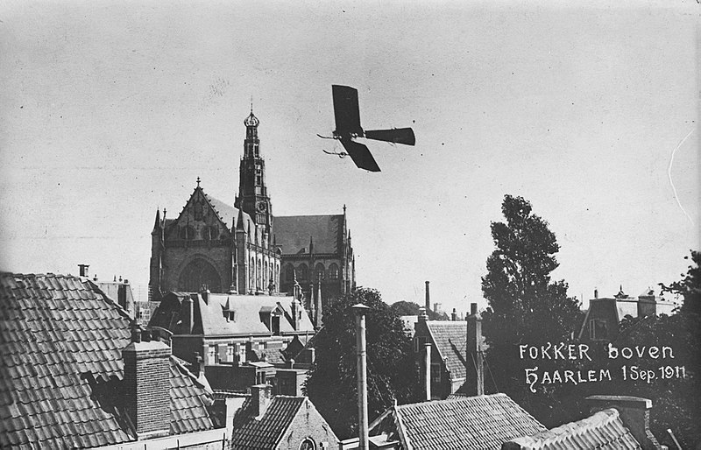
Een nieuwe werkelijkheid

